Slide 2
NOTRE RAISON D’ÊTRE
Une conception différente du rôle du secteur privé
Une conception commune de la mission des entreprises
Être attentif à la qualité de réalisation des projets et pas seulement à la rentabilité ;
Prendre en considération des critères environnementaux et sociaux ;
S’implanter durablement dans le pays au lieu de faire des « coups ».
S’impliquer en Côte d’Ivoire au-delà de la réalisation des projets
volonté
création
CLUB ABIDJAN VILLE DURABLE
Impact fort

Slide 3
CLUB ABIDJAN VILLE DURABLE
La structure
Création en
Association de
Ecosystème
2016
97
entreprises
200 start—up
50 associations
Nos partenaires institutionnels

Slide 4
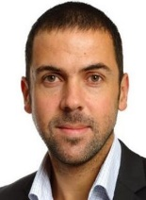
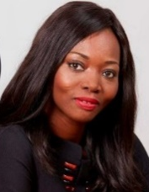
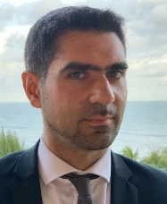
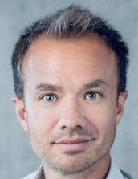
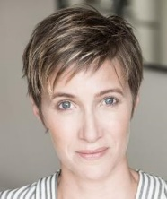
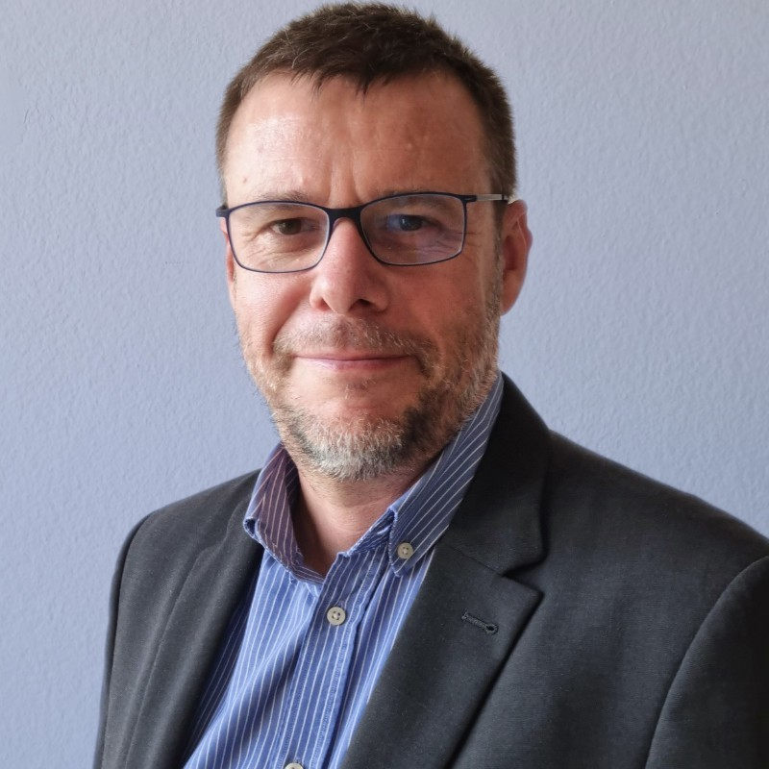
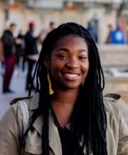
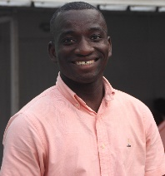
CLUB ABIDJAN VILLE DURABLE
L’organisation interne
BUREAU
EXÉCUTIF
ÉLU
Guillaume HERRY
Président
SICMA
Mahamane SOW
Vice-président
EDF Afrique de l’Ouest
Céline MANSUY
Vice-présidente
LAFARGE-HOLCIM CI
Jean BOUSTANI
Vice-président
ARTELIA
Jean-Mathieu MONTALEGRE
Vice-président
BESSAC
Aurore GARNIER
Vice-présidente
ISAO
Gilles FEUILLADE
Trésorier
VEOLIA CI
Nadeige TUBIANA
Secrétaire
TRACE Afrique de l’Ouest
ÉQUIPE
Marie-Emmanuella KADJO-WOGNIN
Secrétaire exécutive
Nabil DOUMBIA
Chargé de projet

Slide 5
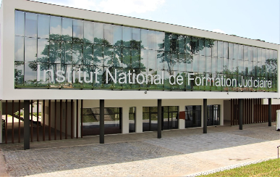
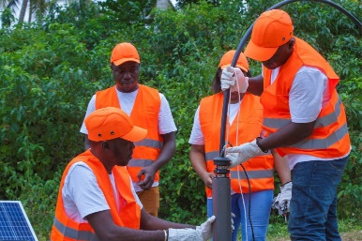
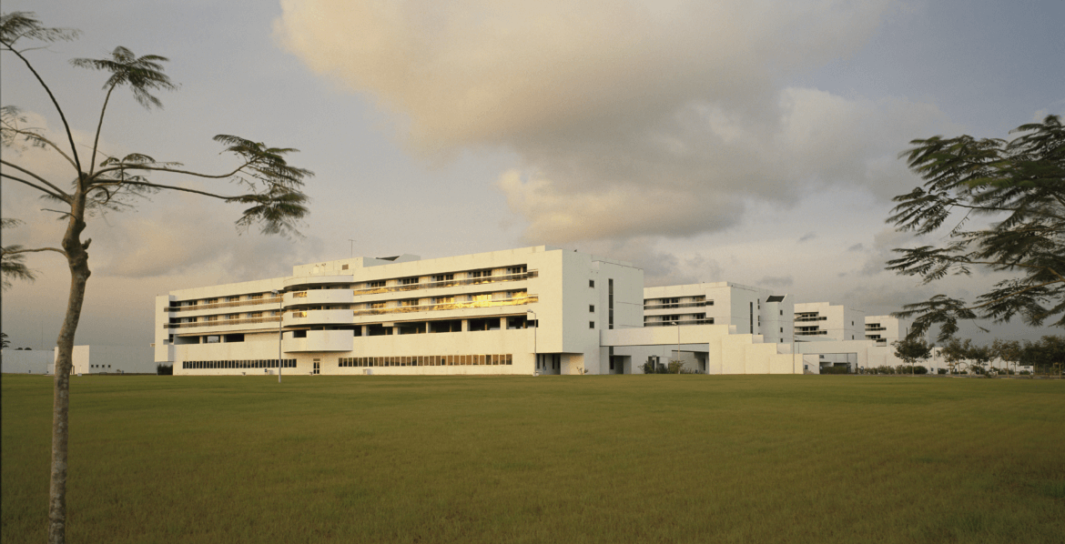
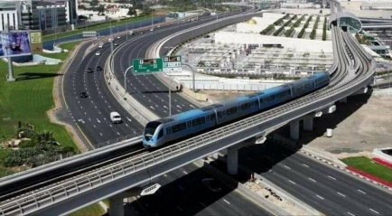
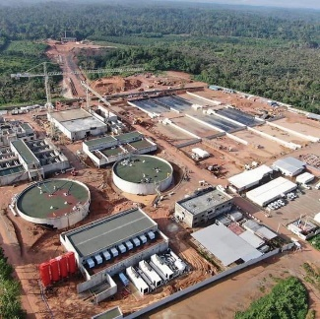
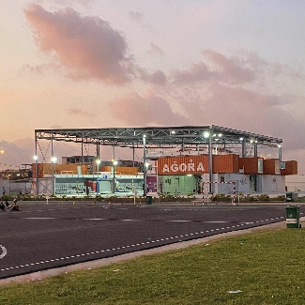
CLUB ABIDJAN VILLE DURABLE
Des domaines d’expertise variés
Ingénierie, architecture, conseil
Énergie
Construction, infrastructures
ATAUB Architectes
Institut national de formation judiciaire
EDF - SunCulture
Pompes hydrauliques solaires
Numérique, médias
Transports
SETAO
Rénovation du CHU de Yopougon
Eau, assainissement, déchets
Mieux vivre en ville
GROUPE TRACE
Plateforme de formation
Trace Academia
KEOLIS
Exploitation du futur métro d’Abidjan
VEOLIA
Usine d’eau potable de la Mé
WIN WIN AFRIQUE
Agora de Koumassi

Slide 6
CLUB ABIDJAN VILLE DURABLE
Notre identité
Une triple durabilité
Durabilité sociale
Durabilité dans le temps
Durabilité environ-nementale
Structure et entreprises implantées sur le long terme
Transferts de compétences, actions de formation, emploi local
Portage de projets vertueux
Relations solides avec les parties ivoiriennes
Engagement dans des actions de long terme

Slide 7
NOS ACTIONS
Trois axes structurants
AXE 1 : ACTIONS
DE COOPÉRATION
AXE 2 : DÉVELOPPEMENT DE PROJETS
AXE 3 : ANIMATION ET FÉDÉRATION D’UN ÉCOSYSTÈME
Appui et accompagnement bénévole apporté aux acteurs ivoiriens privés et publics ;
Les membres font bénéficier les acteurs ivoiriens de leur expertise spécifique
Travail de définition des besoins conjointement avec les acteurs ivoiriens publics ;
Structuration de projets par les membres dans le but d’aboutir à des offres et à la réalisation des projets.
Organisation d’afterworks, de tables-rondes, de conférences ;
Labellisation de projets des membres correspondant à une charte de durabilité ;
Animation du réseau des Clubs sectoriels dans le monde.
Partenariat gagnant/gagnant : accompagnement de l’écosystème ivoirien/mise en valeur des compétences des membres.
Positionnement des membres sur des projets concrets bénéficiant à la population ivoirienne.
Rencontres favorisant les échanges de bonnes pratiques et l’émergence d’idées nouvelles.

Slide 8
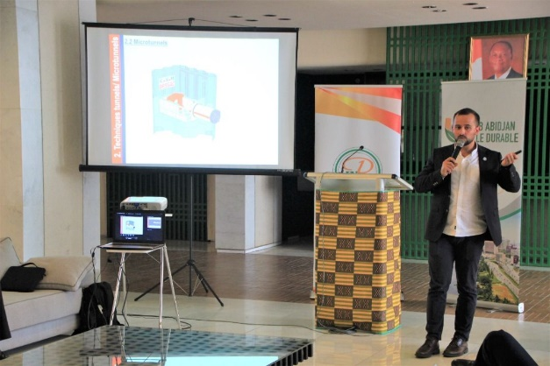
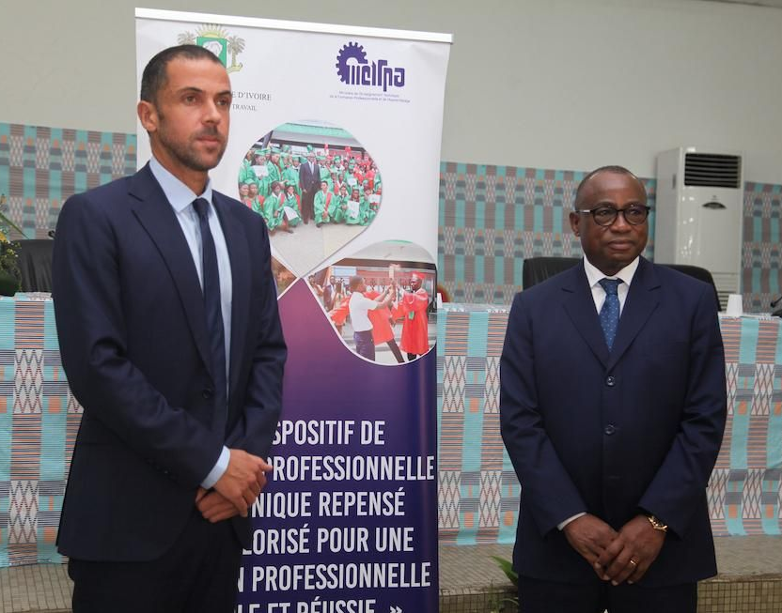
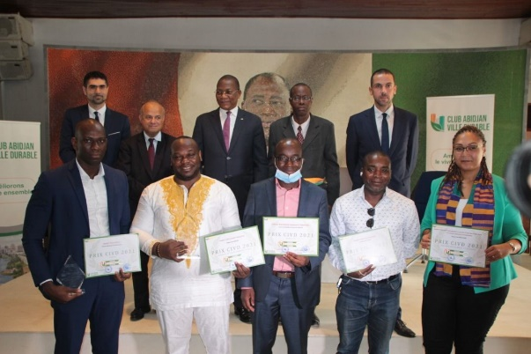
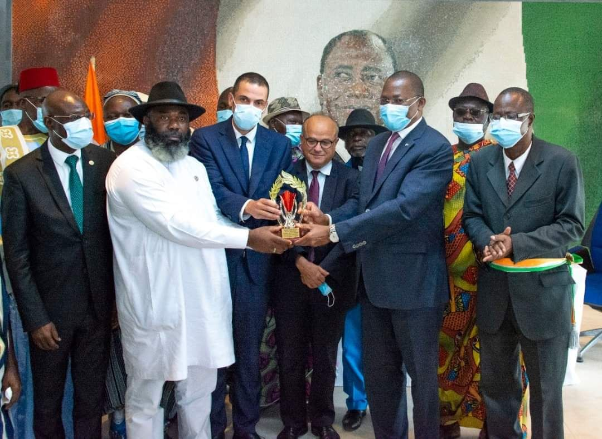
NOS ACTIONS
Axe 1 : actions de coopération
INP-HB
Les membres donnent cours à titre bénévole dans les différentes écoles de l’INP-HB
Ministère de l’Enseignement technique
Appui à la réforme de l’enseignement technique entreprise par le Ministre Koffi N’Guessan
Retour d’expérience des membres sur les formations techniques et expression de leurs besoins;
Accompagnement dans la rénovation des curricula et les achats d’équipements pour les centres de formation ;
Accueil de stagiaires, d’apprentis, de professeurs en observation dans les entreprises.
Cours de Bessac Afrique dans le hall d’honneur de l’INP-HB.
Concours initiatives Ville durable
6 lauréats parmi 200 start-up ivoiriennes ;
Accompagnement de leur projet par les membres du Club ;
Partenaires du Concours : MCLU, INP-HB, Bpi France.

Slide 9
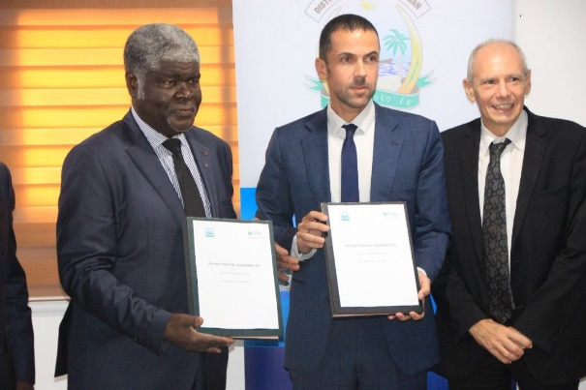
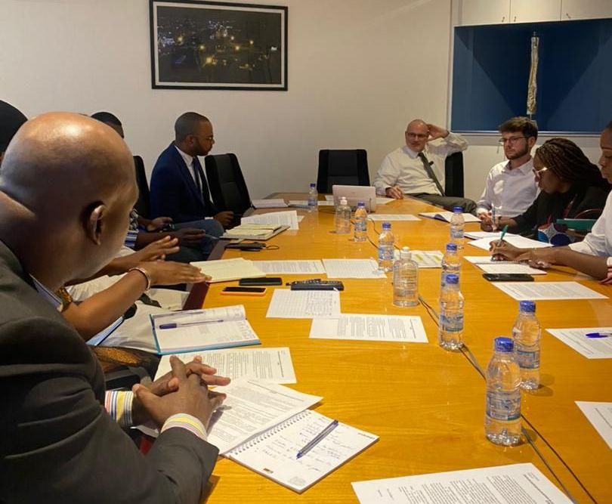
NOS ACTIONS
Axe 2 : développement de projets
Signature de la convention de partenariat entre le District autonome d’Abidjan et le CAVD avec le Ministre-gouverneur Robert Beugré-Mambé.
Le Club est partenaire d’acteurs comme le District autonome d’Abidjan, le Comité d’organisation de la CAN 2023 ou les mairies de San Pedro et d’Abobo ;
Un travail de définition des besoins des différents territoires est effectué avec ces acteurs ;
Pour chaque besoin exprimé, des groupes de travail composés d’entreprises du Club se réunissent pour structurer des projets et proposer des solutions techniques et financières ;
Nos partenaires Bpi France et Service économique régional nous accompagnent sur le volet financer.
Séance de brainstorming du groupe de travail consacré aux projets énergétiques du District autonome d’Abidjan.

Slide 10
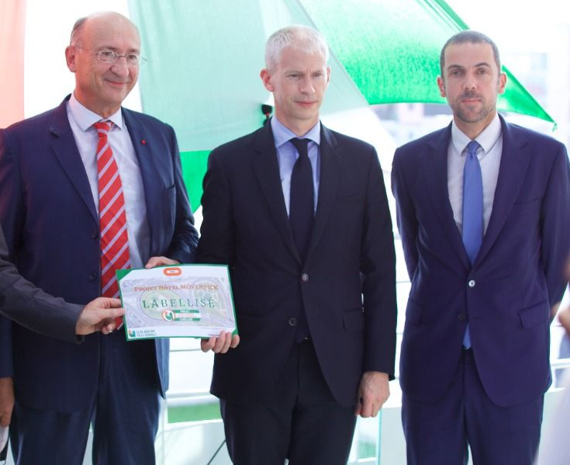
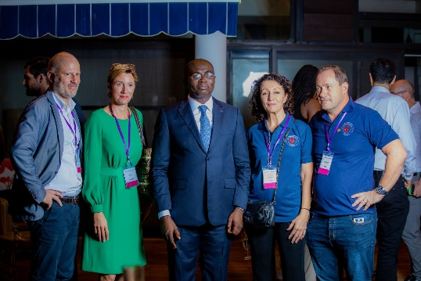
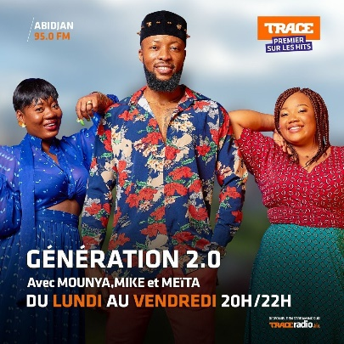
NOS AUTRES ACTIONS
Axe 3 : animation de l’écosystème
Labellisation de projets exemplaires
Afterworks thématiques
Les critères de labellisation :
Projet porteur d’innovation technique ;
Projet porteur d’améliorations concrètes pour la ville ;
Projet réalisé dans des conditions d’inclusivité sociale ;
Chantier respectueux de l’environnement.
Afterwork consacré aux solutions numériques pour la ville, en compagnie du Ministre de la promotion des PME
Labellisation de l’hôtel Mövenpick, construit par SETAO, en présence du Ministre délégué en charge du commerce extérieur français
Interventions sur Trace FM
Le dernier lundi de chaque mois, un membre et un invité du Club interviennent sur la libre antenne de Trace pour évoquer les enjeux d’une problématique avec 1M d’auditeurs.
Emmanuel Eboué et un responsable de Win Win Afrique à l’antenne de Génération 2.0

Slide 11
ANNEXE
LES 97 MEMBRES DU CLUB ET SES PARTENAIRES

Slide 12
INGÉNIERIE, ARCHITECTES, URBANISTES, CONSEIL (24)
ÉNERGIE (11)
EAU, ASSAINISSEMENT (9)

Slide 13
CONSTRUCTION, INFRASTRUCTURES, EQUIPEMENTS (14)
NUMÉRIQUE, DATA, CARTOGRAPHIE (12)
SERVICES B2B (15)
SANTE, SPORT, LOISIRS, MEDIAS (5)

Slide 14
PARTENAIRES
MINISTÈRES, COLLECTIVITÉS TERRITORIALES, ENTITÉS PUBLIQUES
ORGANISATIONS PROFESSIONNELLES, ASSOCIATIONS
PARTENAIRES FRANÇAIS

